Slide 1
第三篇
货币均衡与宏观政策
第十三章 货币需求、货币供给与货币均衡（二）
货币供给

Slide 2
目录
第一节 货币供给及其口径
第二节 货币供给的控制机制与控制工具
第三节 外生变量还是内生变量
第四节 超额货币及其所反映的规律

Slide 3
第十三章（二） 货币供给
第一节 货币供给及其口径

Slide 4

货币供给问题述要
第十三章（二） 货币供给
第一节 货币供给及其口径
第十三章（二） 货币供给
1. 在剖析货币流通状态和货币政策决策中，货币供给分析是与货币需求理论相对应的另一个侧面。
2. 如何使货币供给符合经济发展的客观需要仍是需要经常研究探讨的课题。

Slide 5
现金发行与货币供给
第十三章（二） 货币供给
第一节 货币供给及其口径
1. 现金发行只是货币供给的一部分。
2. 在我国，由于经济落后等原因，甚至包括经济理论界，许多人一直将现金发行视同货币供给。 1994年，官方才使用货币供给概念。
3. 由于货币供给中的现金与其余部分的变动并不一致，把现金看成货币供给会做出错误判断。

Slide 6
以部分代整体会造成错误判断
第十三章（二） 货币供给
第一节 货币供给及其口径
  对宏观经济形势判断错误，直接导致不恰当的货币政策取向
  过分看重现金指标，过分强调现金管理，会造成微观经济主体行为扭曲

Slide 7
货币供给的多重口径
第十三章（二） 货币供给
第一节 货币供给及其口径
1. 货币供给包括按口径依次加大的M1、M2、M3……进行划分的若干层次。
2. 各国的货币口径大多不同，只有“通货”和M1这两项大体一致。

Slide 8
比较英、美、日三国货币供给层次划分
货币层次 | 英国 | 美国 | 日本
M0 | 英格兰银行发出钞票和硬币+储备存款
M1 |  | 系统外通货+非银行旅行支票+除公共部门以外的各种活期存款NOW | 现金+活期存款含活期储蓄、通知即付存款、特别存款、纳税准备存款
M2 | 私人部门通货+无息存款+小额英镑存款 | M1+隔夜欧洲美圆+隔夜回购协议+MMDAS+储蓄和小额定期+MMMFS | M1+准货币+可转让大额存单 （M2+CD）
M3 |  | M2+长于隔夜的回购协议和欧洲美圆+大额定期 | M2+邮政\农协\渔协\信用组合\劳动金库存款和货币信托+贷放信托存款
M4 \L | M2前两项+私人部门有息存款+定期存款+持有建房协会的股份和存款 | M3+非银行公众持有的储蓄券+国库券+商业票据+银行承兑票据 | 广义流动性----M3+回购协议+金融债券+国家债券+投资信托+外国债券
M4C | M4+在银行和建房互助协会外币存款
M5\Debt | M4+金融债券+国库券+地方当局存款+纳税存单+国民储蓄 | 国内非金融部门在信用市场上所有未清偿的债务

Slide 9
划分货币供给层次的依据和意义
第十三章（二） 货币供给
第一节 货币供给及其口径
1. 世界各国中央银行，对货币统计口径划分的基本依据是一致的，即都以流动性的大小，也即作为流通手段和支付手段的方便程度，作为标准。
2. 流动性较高，形成购买力的能力也较强；流动性较低，形成购买力的能力也较弱。这个标准对于考察市场均衡、实施宏观调控有重要意义。
3. 便于进行对宏观经济运行的监测和货币政策的操作，也是一项重要要求。

Slide 10
外国和IMF的M系列
第十三章（二） 货币供给
第一节 货币供给及其口径
1.美国现行货币供给的各层次：M1、M2、M3和Debt。
2. 日本现行货币供给的各层次：M1、M2＋CD、M3+CD和“广义流动性”。
3. 英国英格兰银行公布的1991货币供给各层次：M0、M2、M4、M4c和M5，没有M1。
4. 国际货币基金组织采用三个层次：通货、货币和准货币。

Slide 11
中国的M系列
第十三章（二） 货币供给
第一节 货币供给及其口径
1.M0＝流通中现金
2.M1＝M0＋活期存款（狭义货币）
3.M2＝M1＋定期存款＋储蓄存款＋其他存款＋证券公司客户保证金（广义货币）
4.M2-M1=准货币

Slide 12
调整和扩大口径的意见
第十三章（二） 货币供给
第一节 货币供给及其口径
  居民活期储蓄存款计入M1
  证券保证金计入M1
  外币存款计入准货币

Slide 13
M1/M2——货币供给的“流动性”
第十三章（二） 货币供给
第一节 货币供给及其口径
1. 货币供给的流动效率，有一个具体的指标，即货币供给的“流动性”——M1/M2。
2. M1/M2值是趋大还是趋于减小，可间接表明货币流通速度的增减，可作为判断经济发展态势的指标之一。

Slide 14
名义货币供给与实际货币供给
第十三章（二） 货币供给
第一节 货币供给及其口径
1. 与名义货币需求与实际货币需求的区分相对应，也有名义货币供给与实际货币供给的区分。
2. 名义货币供给记作Ms，实际货币供给为Ms/P。
人们日常使用的一般都是名义货币供给。
3. 如果一国的物价水平长期波动，只分析名义货币供给的变动，就可能导致错误的经济形势判断和失误的政策选择。

Slide 15
国际货币基金组织的货币模型
第十三章（二） 货币供给
第一节 货币供给及其口径
对于一国货币供给的变化，基金的模型是：
ΔM=ΔR+ΔD
即一国外汇储备的变化ΔR，和金融系统国内信贷的变化ΔD ，决定货币供给量的变化。

Slide 16

区分货币与非货币的困难
第十三章（二） 货币供给
第一节 货币供给及其口径
1. 金融创新加强了许多金融工具的流动性，突破了原有货币层次的界限。加大了区分货币与非货币的困难。
2. 随着金融事业的发展，我国也逐渐面临着这样的问题。

Slide 17
第十三章（二） 货币供给
第二节 货币供给的控制机制与控制工具

Slide 18
我国计划体制下对货币供给的直接调控
第十三章（二） 货币供给
第二节 货币供给的控制机制与控制工具
“大一统”的金融体系
年度综合信贷计划制约货币供给规模，信贷资金实行“统存统贷”管理，通过分配信贷指标实现对货币供给的控制

Slide 19
市场经济条件下对货币供给的间接调控
第十三章（二） 货币供给
第二节 货币供给的控制机制与控制工具
1. 在典型的、发达的市场经济条件下，货币供给的控制机制是由对两个环节的调控所构成：对基础货币的调控和对乘数的调控。
2. 如果说货币当局对于基础货币还有一定的直接调控可能，至于对乘数的调控则没有可能直接操纵。
3.货币当局通常运用众所周知的三大工具——公开市场业务、贴现政策和法定准备金率——调控基础货币和乘数并进而间接调控货币供应量。

Slide 20
公开市场操作 (open-market operation)
第十三章（二） 货币供给
第二节 货币供给的控制机制与控制工具
指货币当局在金融市场上出售或购入财政部和政府机构的证券，以影响基础货币
具体来说:中央银行购入国债，会增加流通中现金和银行准备金；中央银行售出国债，则减少流通中现金和银行准备金
是较为机动的调控工具

Slide 21
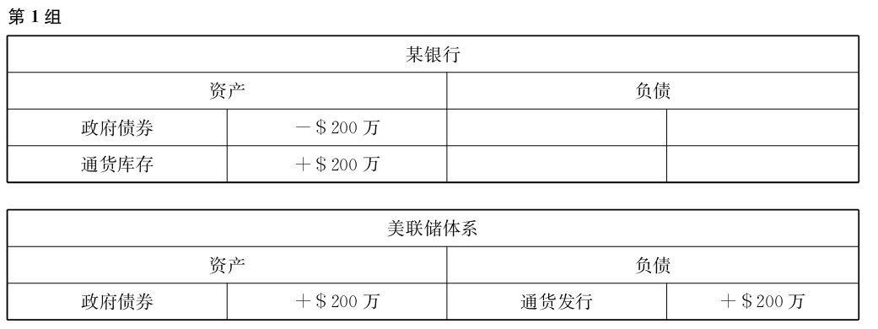
公开市场操作
第十三章（二） 货币供给
第二节 货币供给的控制机制与控制工具
以美国为例，假设美联储体系从一家银行购入200万美元债券，并付给它200万美元支票。这家银行或是将支票兑现，以增加库存现金量；或是将款项存入在美联储体系开立的储备账户。这时，该银行和美联储体系的账户分别发生两组变化：

Slide 22
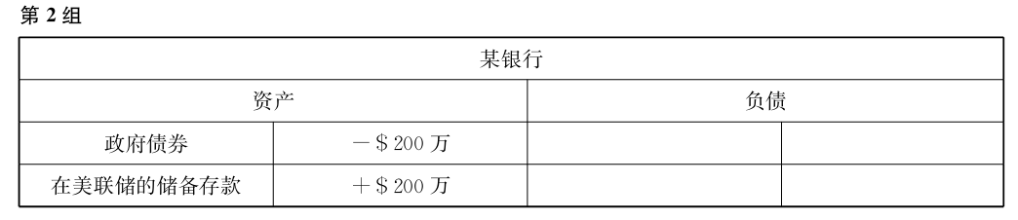
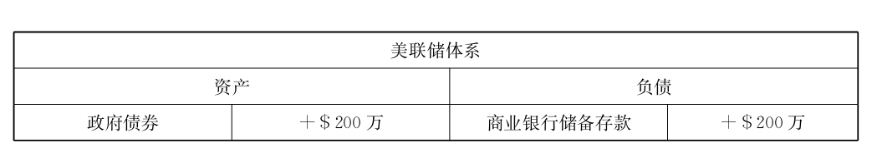
公开市场操作
第十三章（二） 货币供给
第二节 货币供给的控制机制与控制工具

Slide 23
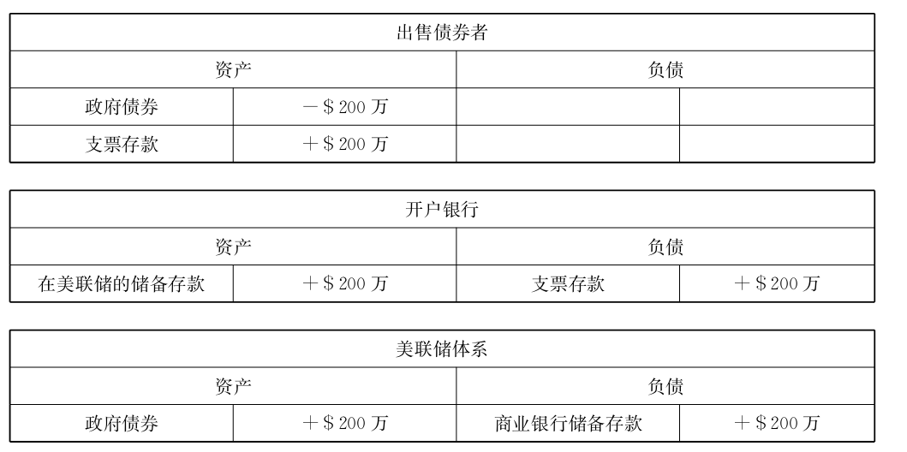
公开市场操作
第十三章（二） 货币供给
第二节 货币供给的控制机制与控制工具
当债券出售者为非银行的公司或个人时，假若出售者将美联储体系的支票存入自己的开户银行，这时，美联储体系、开户银行及出售者的账户分别出现如下变化：

Slide 24
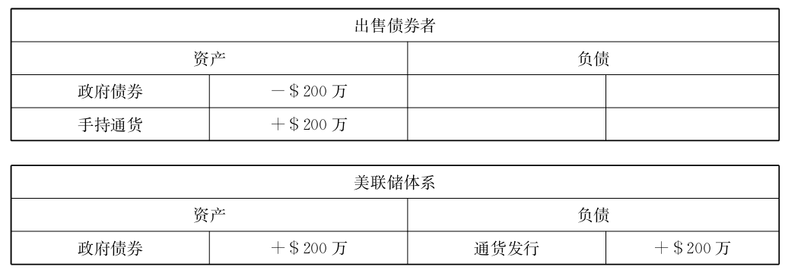
公开市场操作
第十三章（二） 货币供给
第二节 货币供给的控制机制与控制工具
当出售债券给美联储体系的个人或公司把获得的支票兑现时，出售者和美联储体系账户会分别出现如下变化：

Slide 25

贴现政策
第十三章（二） 货币供给
第二节 货币供给的控制机制与控制工具
  指货币当局通过变动自己对商业银行所持票据再贴现的再贴现率（rediscount rate）来影响贷款的数量和基础货币量的政策。
  贴现率↑→商业银行借款成本↑→贷款数量↓
  这是比较温和的调控手段。

Slide 26
法定准备金率
第十三章（二） 货币供给
第二节 货币供给的控制机制与控制工具
1. 提高或降低法定准备率，以调节货币乘数。
2. 通常认为，这是控制货币供给的一个作用强烈的工具。

Slide 27

法定准备金率
第十三章（二） 货币供给
第二节 货币供给的控制机制与控制工具
货币当局提高法定准备金比率，商业银行一部分超额准备金会转化为法定准备金，商业银行放款能力降低，货币乘数变小，货币供应减少
货币当局降低法定准备金比率，商业银行超额准备金增加，放款能力增强，货币乘数变大，货币供应增加
中央银行的控制工具最终是要通过微观基础
即居民、企业及商业银行的反应起作用

Slide 28
居民持币行为与货币供给
第十三章（二） 货币供给
第二节 货币供给的控制机制与控制工具
1. 当居民普遍增加现金也即通货持有量时，通货对活期存款的比率C/D ——简称作通货比——提高；反之，下降。它与货币供给量负相关。
2. 影响因素
（1）财富效应：反向变化
（2）预期报酬率变动效应：反向变化
（3）金融危机：正向变化
（4）非法经济活动：正向变化

Slide 29
企业行为与货币供给
第十三章（二） 货币供给
第二节 货币供给的控制机制与控制工具
现金比例不高，与居民持币规律相似
企业对贷款的需求影响货币供给
(1）经营的扩大与收缩，企业扩大投资规模如果主要依靠外源融资，表现为对贷款的需求，增加货币供应压力
（2）经营效益的高低，经营效益差，资金周转效率低，信贷资金占用时间长，增加了货币供应；反之，经营效益高，对货币供给压力小

Slide 30
存款货币银行行为与货币供给
第十三章（二） 货币供给
第二节 货币供给的控制机制与控制工具
决定超额准备金(excess reserves)，影响准备存款比，与货币供给负相关
  成本收益动机
  风险规避动机
决定向中央银行借款规模，影响基础货币量
  成本-收益动机
商业银行与中央银行影响基础货币增减，同银行
与企业影响贷款数量一样，都是互为表里的关系

Slide 31
我国国有商业银行行为与货币供给
第十三章（二） 货币供给
第二节 货币供给的控制机制与控制工具
1. 长期以来，国有商业银行行为对货币供给影响的特点如：
——国有银行的贷款需求压力强大；
——“倒逼机制”对增加货币供给曾有极其巨大的作用力；
——利率、准备金之类的调节手段起实质性的作用尚需有个过程……
2. 当前正处于转变的过程之中。这就使商业银行行为与货币供给增减的相关关系日益增强。

Slide 32
中国的“倒逼机制”
第十三章（二） 货币供给
第二节 货币供给的控制机制与控制工具
规模管理下的国有商业银行经营环境
  面对强大的贷款需求压力
  贷款业务的风险收益不匹配
国有商业银行的行为特征
  争取贷款规模
  高息揽存
  同业拆借资金长期化
  向中央银行申请“追加”贷款支持
未能形成有效的自我约束机制
其他政策工具无效，贷款规模管理失效

Slide 33
规模管理
第十三章（二） 货币供给
第二节 货币供给的控制机制与控制工具
在20世纪80年代末，形成了对国有商业银行实施双重控制的体制。一重控制是，国有商业银行发放贷款要依靠自己所吸收的存款，当然还可向上级行、向中央银行申请贷款支持，从原则上也还允许同业之间拆借（但在那时，同业拆借的规模很小）；另一重控制即中央银行向国有商业银行和国有商业银行上级行向下级行下达“规模”。所谓“规模”，就是指准许贷款的最大限度。
这种信贷管理双重控制方式，在通货膨胀的背景下，对于贯彻紧缩方针以控制货币供给规模，其作用是直接的、有力的。但不利于信贷资金的充分运用。
1998年1月取消“规模管理”。

Slide 34
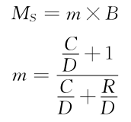

乘数公式的再说明
第十三章（二） 货币供给
第二节 货币供给的控制机制与控制工具
对其中B、C/D和R/D这三者的进一步的解释
1. B 取决于中央银行根据货币供给的意向而对公开市场业务、贴现率和法定准备率的运用。同时，存款货币银行向央行的借款行为也对B 起作用
2. C/D取决于居民、企业的持币行为
3. R/D是由法定准备率rd和超额准备率e两者构成，特别是其中的e，取决于存款货币银行的行为。企业行为既有力地作用于R/D，也间接影响B的形成。

Slide 35
第十三章（二） 货币供给
第三节 外生变量还是内生变量

Slide 36
外生变量还是内生变量
第十三章（二） 货币供给
第三节 外生变量还是内生变量
1. 货币供给的内生性或外生性问题是货币理论研究中具有较强政策含义的一个问题。
2. 货币供给的内生变量观:内生变量也称为非政策变量，指在经济体系内部由纯粹经济因素决定的变量；货币供给的变动是经济体系中实际变量以及微观主体的经济行为等因素决定的，货币当局决定不了
3.货币供给的外生变量观:外生变量,也称为政策性变量，指在经济机制中受外部因素影响，而非经济体系内部因素所决定的变量；货币供给变量不是由经济因素，如收入、储蓄、投资、消费等因素决定，而是由货币当局的货币政策决定的

Slide 37
货币主义的外生变量论
第十三章（二） 货币供给
第三节 外生变量还是内生变量
货币主义(弗里德曼)：货币供给是外生变量
货币供给模型中的三个主要因素----基础货币B（或H），存款与准备比率D/R，存款与通货比率D/C
货币当局可以直接控制B
B的变动会影响D/R和D/C，从而决定货币供给量

Slide 38
相反的意见
第十三章（二） 货币供给
第三节 外生变量还是内生变量
后凯恩斯学派： 货币供给不应简单看作外生变量
基础货币、存款与准备比率D/R，存款与通货比率D/C三变量之间交叉影响
D/R 和D/C常常随经济环境的变化而变动，不应看作固定参数
商业银行盈利率、风险偏好程度以及与此相关的利率结构，是其超额准备金比率变动的决定因素
在经济波动时期，存款与准备金比率与基础货币之间往往具有反向变动关系

Slide 39
中国货币供给的内生性与外生性问题
第十三章（二） 货币供给
第三节 外生变量还是内生变量
1）外生观点论
全部货币都来自银行，因此货币供给的总闸门可控；中央银行只要严格控制信贷计划，就可以稳定通货、稳定物价
(2)内生论观点
倒逼机制：货币供给被动适应货币需求
有企业从国有银行取得贷款，维持生产经营
地方政府的压力，国有银行发放贷款自主性低
职工利益也在货币供给倒逼机制中发挥作用，工资、福利刚性，驱使企业依赖银行资金

Slide 40
能否既视为内生变量又视为外生变量
第十三章（二） 货币供给
第三节 外生变量还是内生变量
1. 在计量经济学中，一个变量在一个理论模型中不能同时作为内生变量和外生变量。
2. 但货币供给的决定不能机械地简化为某一个理论模型。

Slide 41
第十三章（二） 货币供给
第四节 “超额”货币及其反映的规律

Slide 42

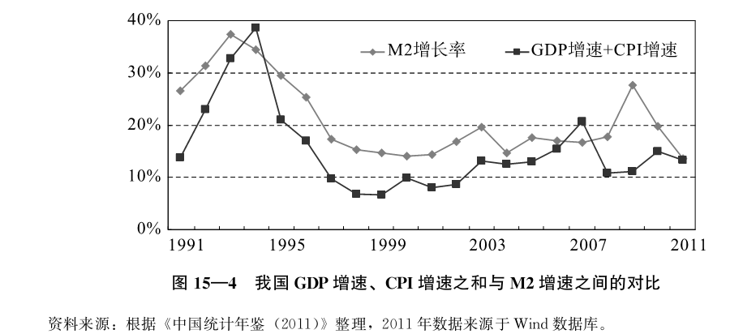
引起关注的超额货币现象
第十三章（二） 货币供给
第四节 “超额”货币及其反映的规律
货币供给多于根据货币需求函数所计算出来的量， 即 意味 着有了超额货币；如果货币供给少于这个量，则意味着相应的货币“失踪”
货

Slide 43
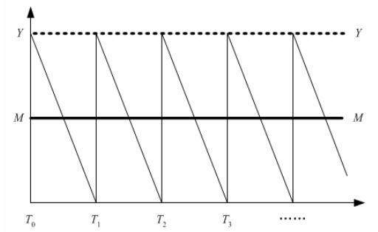
一个简单模型——个人收入与货币余额
第十三章（二） 货币供给
第四节 “超额”货币及其反映的规律
（1） 假定一个人有稳定的工资收入。每月月初获得货币收入 Y，到月底花完，并且支出是均匀的；没有支出的部分全部以货币形式持有，以M表示。则他持有货币余额变化如图：

Slide 44
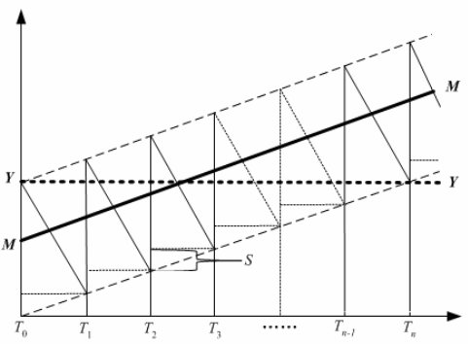
第十三章（二） 货币供给
第四节 “超额”货币及其反映的规律
（2） 如果全部收入花光，而是要把一个稳定的比例s 储蓄起来，则有下图：
当收入不变，每期的储蓄额不变，则货币增长率的变化趋势可用这样一个算式表示：((Y－s)/2＋ns)/[ (Y－s)/2＋(n-1)s]
显然，n愈大，这个比值愈小，并趋近于零。

Slide 45
第十三章（二） 货币供给
第四节 “超额”货币及其反映的规律
（3） 设收入增长，且存在货币储蓄， 可以推出这样的结论：
货币量增长率高于收入增长率。收入是名义的货币量，从而有货币量增长率高于实际收入增长率与通货膨胀率之和
随着时间推移，货币量增速逐渐下降，下降速度逐渐减慢，增速的极限值为收入增长率
（4） 就这个模型来归纳，货币量的增长速度超过实际收入增长速度与通货膨胀率之和这种现象的存在，也即超额货币存在，在一定阶段，是必然现象；但过程本身也同时包含着超额货币将会消失的必然性

Slide 46
模型的根据和扩展
第十三章（二） 货币供给
第四节 “超额”货币及其反映的规律
1. 支撑模型的基本原理：货币需求与货币供给之间的数量关系，不仅是货币作为交易媒介的供求关系，而且还是货币作为价值储存和金融资产积累的关系。
⑴作为交易的媒介，是现实流通的货币。随着经济的发展，其需求规模会逐步扩大。但今年在流通中起作用的货币，也是去年在流通中起作用的货币，而且明年还会在流通中起作用。因而其增加幅度直接受制约于经济增长率。

Slide 47
第十三章（二） 货币供给
第四节 “超额”货币及其反映的规律
模型的根据和扩展
⑵作为金融资产积累的货币，却是暂不流通的货币。于是新的货币积累不断加到原有的货币积累上面，越积越多，可以大大快于经济增长率。
当金融资产处于货币单一形式时，这样的现象就是不可避免的。

Slide 48
第十三章（二） 货币供给
第四节 “超额”货币及其反映的规律
模型的根据和扩展
2. 模型的扩展：由个人的收入扩展为国内生产总值GDP，由个人的货币储蓄率扩展为社会的货币储蓄率，由个人持有货币余额扩展为某一时点的货币总量，由个人持有货币的增长率扩展为货币总量的增长率。则上述模型的论断可用于解释货币总量与经济总量的关系。

Slide 49
我国金融资产积累的特点与超额货币
第十三章（二） 货币供给
第四节 “超额”货币及其反映的规律
我国资金配置格局的基本特点是通过银行融资的主渠道，以货币、贷款为主要金融工具，将住户部门的储蓄配置给企业部门使用，以住户高储蓄支持企业部门的高投资。
在这样的格局下，在可以预料在未来一段时间内，仍将有超额货币的存在。

Slide 50

第十三章（二） 货币供给
复习思考题
1.研究货币供给，首先必须弄清楚货币所包含的范围，这是题中之意。然而，现在区分货币与非货币成为一个难题。为什么？
2.为什么要把货币供给划分为几个统计层次？划分货币供给层次的基本依据是什么？
3.可翻阅几个国家中央银行的公报，对我国与主要发达国家所采用的货币供给口径有何异同点作些分析，并印证层次划分的依据。

Slide 51
第十三章（二） 货币供给
复习思考题
4.在市场经济国家的货币供给调控机制中，中央银行可以运用哪些工具来调控货币供给数量？哪些工具可以作用于微观行为主体对货币的需求？哪些工具可以作用于基础货币？哪些工具可以作用于乘数？
5.能否根据本章所学原理分析一下我国商业银行行为对货币供给的影响？
6.我国国有企业的改革过程对货币供给的影响是否有所变化？

Slide 52
第十三章（二） 货币供给
复习思考题
7.你可否举一些例子来说明居民行为对我国货币供给的现实影响？
8.应该怎样看待货币供给的外生性和内生性问题？有关这一问题的理论判断会对政府的决策和公众的政策建议产生怎样的影响？
9.货币需求有用于交易及储存财富的区分，决定了向经济供给的货币有充分流动的和不流动的两级以及中间过渡的种种状态。明确这样的认识，对于分析货币供给的动态特征有何意义？可结合“超额”货币问题进行思考。

